Slide 1
305
RAMAC

Slide 2
Što je RAMAC?
IBM 305 RAMAC ime je za programbilni uredski sistem za obračunavanje računa i inventure kojeg je dizajnirala i proizvodila tvrtka IBM između 1956. i 1961. godine
To je bilo prvo komercijalno računalo koje je imalo mogućnost pohrane na disk

Slide 3
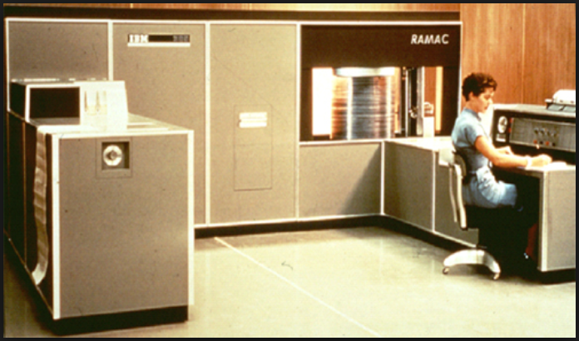

Slide 4
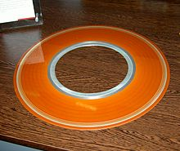
Magnetski bubanj
Magnetski bubanj na IBM 305 RAMACu bio je jedna od ključnih sklopova u sistemu, tako što je sačinjavao većinu radne memorije sistema, a svojom vrtnjom je također odašiljao signale koje su sinkronizirale radnje sistema tj. imao je ulogu izvora takta
Memorija na bubnju bila je raspodijeljena na 32 traka na kojoj se moglo spremiti oko 100 znakova

Slide 5
Legenda sastava bubnja
TRAKA | FUNKCIJA (IZVOR) | FUNKCIJA (CILJ)
W X Y Z | Opća memorija
0 1 2 3 4 5 6 7 8 9 i A B C D E F G H I | Memorija za program, opća memorija
L | Čitaj akumulator | Dodaj akumulatoru
M | Čitaj i očisti akumulator | Oduzmi od akumulatora
V | Multiplikant ili djelitelj
N | N/A | Pomnoži
P | N/A | Podijeli
K | Ulazna memorija za jedinicu bušene kartice tipa 380 | N/A
S T | N/A | Izlaz za bušenje kartica tipa 323, izlaz za pisač tipa 370, izlaz za pisač tipa 407
Q | Upitna memorija za ulaz/izlaz bušene kartice tipa 380
J | N/A | Adresa za tvrdi disk tipa 350
R | Ulazna/izlazna memorija za tvrdi disk 350
- | Međumemorija | Izbornik znakova
$ | Ulazno/izlazna memorija za jedinicu koja prima bušenu traku tipa 382

Slide 6
Svojstva
IBM 305 RAMAC nije računalo opće primjene, već je programbilni stroj koji je bio osmišljen za računovodstvo: obradu računa i održavanje inventura
Korisnici su mogli unjeti 200 linija vlastitog programa u koji se spremao na dvadeset traka na magnestkom bubnju

Slide 7
Sistemske komponente
IBM 305 – Centralni procesor, glavna memorija (magnetski bubanj), sekundarna memorija (magnetska jezgra),logička i aritmetička jedinica
IBM 350 Disk File – Tvrdi disk
IBM 370 – Pisač
IBM 323 – Bušač kartica
IBM 380 – Konzola za operatera, čitač kartica i elektronska pisaća mašina IBM Electric typewriter model B1
IBM 340 – Izvor napajanja

Slide 8
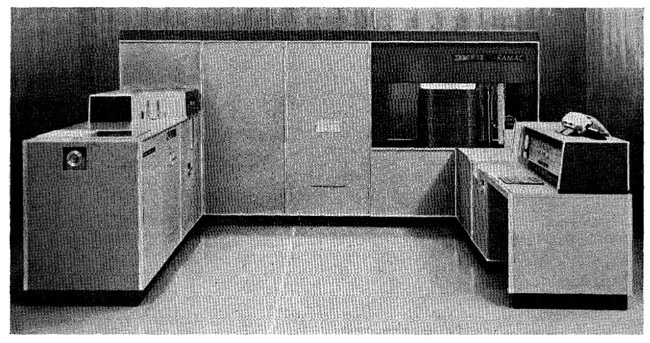

Slide 9
Hvala na slušanju!
Vito Biljan 7.B

